Slide 2
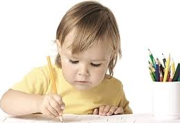
الدرس السابع : القضايا المنطقية وأنواعها
حدد الموضوع والمحمول في القضايا التالية
القضية | الموضوع | المحمول
السعودية وطني
النحاس معدن

Slide 4
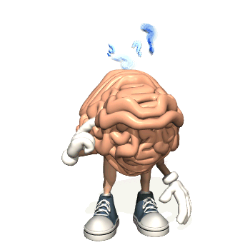

Slide 5
الدرس الأول : الاستدلال الاستنباطي

Slide 6
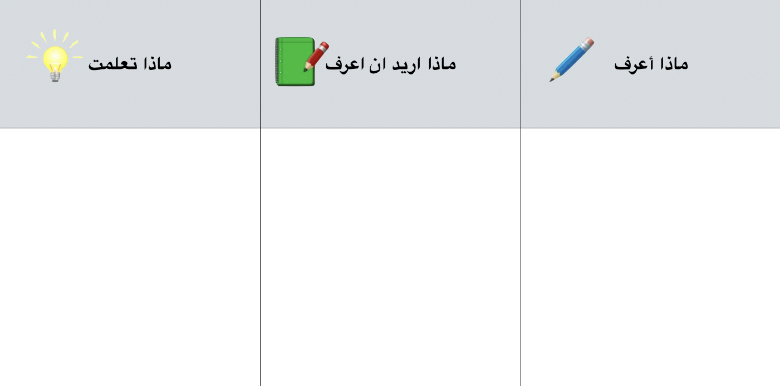
الدرس الأول : الاستدلال الاستنباطي
استدلال
استنباط

Slide 7
الدرس الأول : الاستدلال الاستنباطي
التعرف على معنى الاستدلال
أرصد انواع الاستدلال
حدد مفهوم الاستدلال الاستنباطي وأنواعه
أوضح مكونات الاستدلال الاستنباطي وإجراءاته

Slide 8
٢٠٦

Slide 9
٢٠٦

Slide 10
عملية منطقية تنتقل فيها من مقدمات معينة إلى نتيجة تترتب على تلك المقدمات

Slide 11
ما المقصود بالاستدلال الاستنباطي ؟
ما المقصود بالاستدلال الاستقرائي ؟
متى يكون الاستدلال الاستنباطي مباشراً ؟
متى يكون الاستدلال الاستنباطي غير مباشراً ؟
٢٠٦

Slide 12
لماذا يسمى الاستدلال الاستنباطي استدلالاً شرطياً ؟
٢٠٧

Slide 13
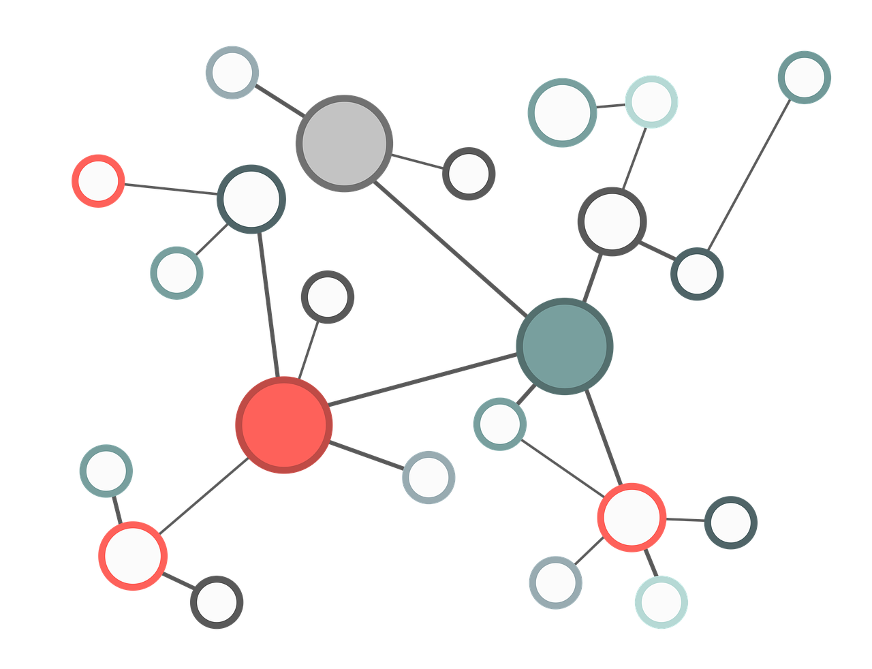
الاستدلال
الاستدلال الاستقرائي
الاستدلال الاستنباطي
‏الاستدلال من الخاص إلى العام أو من الجزء إلى الكل
‏الاستدلال من العام إلى الخاص
الحديد يتمدد بالحرارة
غير مباشر
مباشر
يتكون من مقدمتين أو اكثر ونتيجة
يتكون من مقدمة واحدة
انخفظت الأسعار اقبل الناس على الشراء

Slide 14
استدلال استقرائي
٢٠٨

Slide 15
استدلال استنباطي
٢٠٨

Slide 16
٢٠٩

Slide 17
كاذبة
صادقة
أو الكذب
بالصدق
مقدمة
قضايا
استدلال
مقدمات
مقدمة
استنتاج
نتائج
استدلال
عدة مقدمات
الاستدلال
الصوري
الاستدلال
الاستقراء
نتيجة
٢٠٩

Slide 18
كاذبة
صادقة
أو الكذب
بالصدق
مقدمة
قضايا
استدلال
مقدمات
مقدمة
استنتاج
نتائج
استدلال
عدة مقدمات
الاستدلال
الصوري
الاستدلال
الاستقراء
٢١٠

Slide 19
كاذبة
صادقة
أو الكذب
بالصدق
مقدمة
قضايا
استدلال
مقدمات
مقدمة
استنتاج
نتائج
استدلال
عدة مقدمات
الاستدلال
الصوري
الاستدلال
الاستقراء
كاذبة
٢١٠

Slide 20
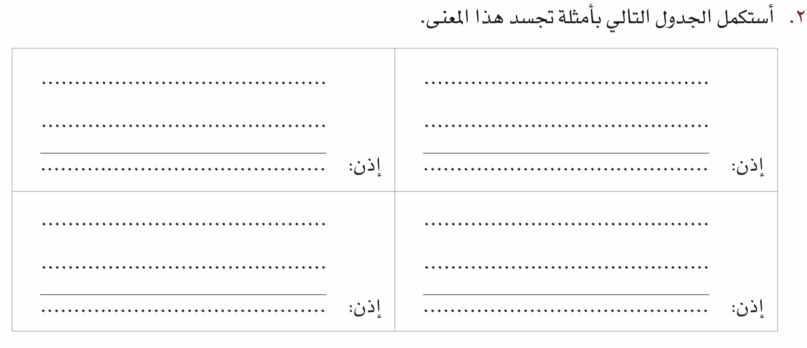
إذا كان شخصاً فيلسوفاً ؛ إذن فهو حكيم
كل المواطنين الرومان كانوا طلاب
عبد الحميد حكيم
بعض العرب القداماء كانوا مواطنين رومان
عبد الحميد فيلسوف
بعض العرب القدماء كانوا طلاب
م١يساند الاكاديميون التوسع في التعليم الجامعي
م٢ هم سيستفيدون من هذا التوسع
م٣ كلّما استفاد أحدهم من شيء ؛ فلا بد أن ترفض مساندته لهذا الشيء
إذا كان شخص فيلسوفاً ؛ فهو حكيم
عبد الحميد ليس فيلسوفاً
ينبغي أن نرفض مساندة الاكاديميين للتوسع في التعليم الجامعي
عبد الحميد ليس حكيماً
٢١٠

Slide 21
إذا كان أحمد طبيباً فإن سالم لا يكون طبيباً
إذا لم يتم إيذاء الكلاب فإنها تكون وفية
إذا لم أدرس لن أنجح
إذا كنت لبقاً في الاختبار الشخصي سيتم قبولك
إذا لم تكن لبقاً في الاختبار الشخصي لن يتم قبولك
٢١١

Slide 22
إذا فقط درست ستنجح
إذا درست فقط ستنجح
إذا فقط لعب بعنف سيفوز البطل
إذا لم تسقط الكرة في الماء إما أن يحضرها كلبك أوكلبي
إذا غرد بلبلك يغّرد بلبلي
٢١١

Slide 23
٢١٢

Slide 26
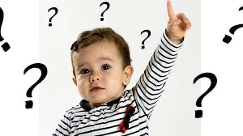
أحمد حصلوا على درجات عالية في الشهادة الثانوية
٢١٣

Slide 27
أحصل على درجات متنوعة
٢١٣

Slide 28
المقدمة لا توصل إلى نتيجة لأن النتيجة غير متضمنة في المقدمات
لا يترتب عليه نتيجة
٢١٣

Slide 29
يمكن أن تكون هناك مواد أخرى غير الفل الذات موصلة للحرارة وقد يكون الماء منها
لا يترتب عليه نتيجة
٢١٣

Slide 30
ليس السعوديون فقط هم الكرماء وقد يكون محمد من جنسية أخرى تتصف بالكرم
لا يترتب عليه نتيجة
٢١٣

Slide 31
شقيقك موظفاً في إحدى الجامعات السعودية
٢١٣

Slide 32
٢١٤

Slide 33
٢١٤

Slide 34
٢١٤

Slide 35
٢١٤

Slide 36
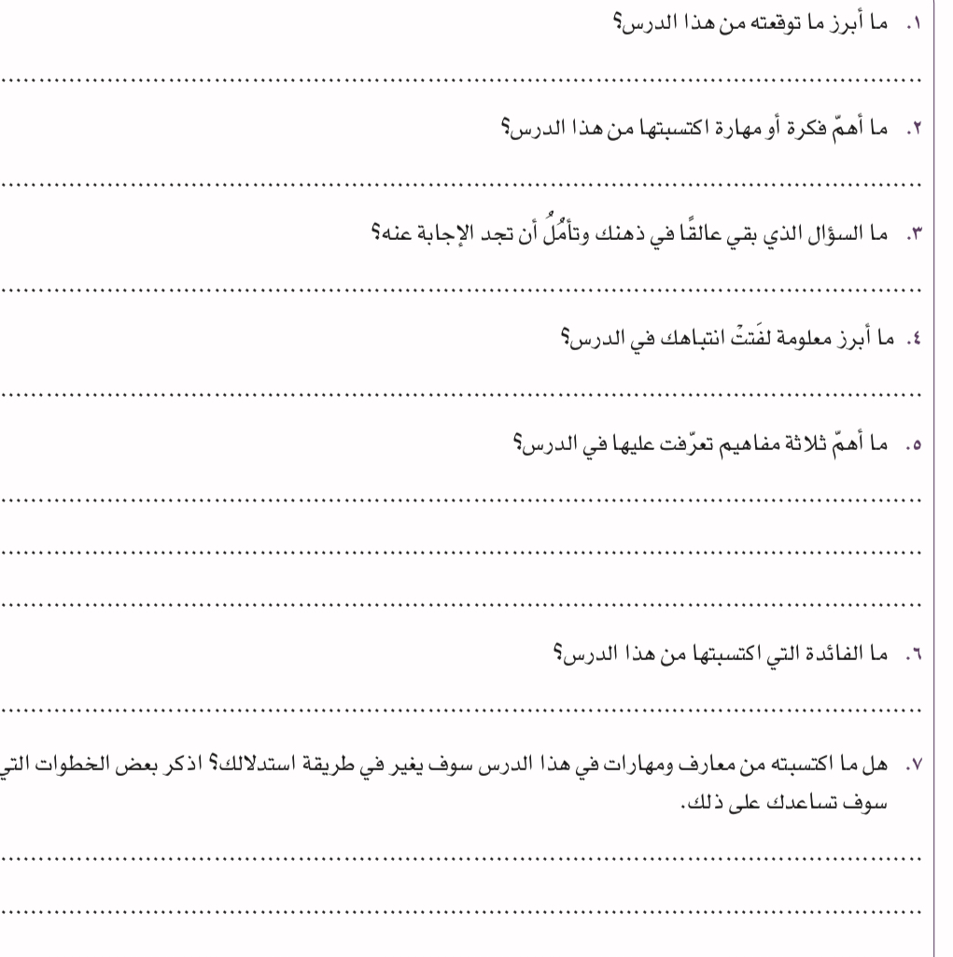
٢١٥

Slide 38
ريم الشهري
ان احسنت فمن الله وان قصرت فمن نفسي والشيطان

